Slide 1
JESEN
Mila Kokotović, OŠ Trnsko, Zagreb

Slide 2
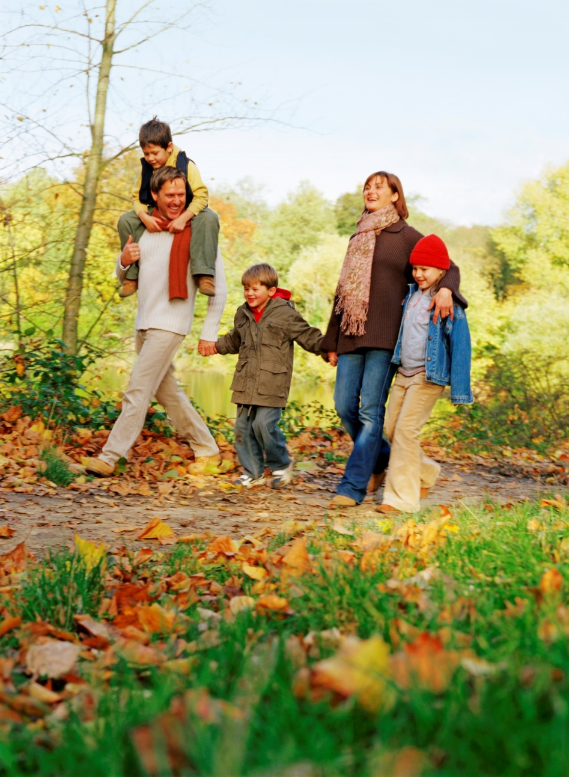

Slide 3
Teta Jesen šeće šumom,
a u ruci drži kist.
Njenoj mašti premca nema.
Već je šaren svaki list.

Slide 4
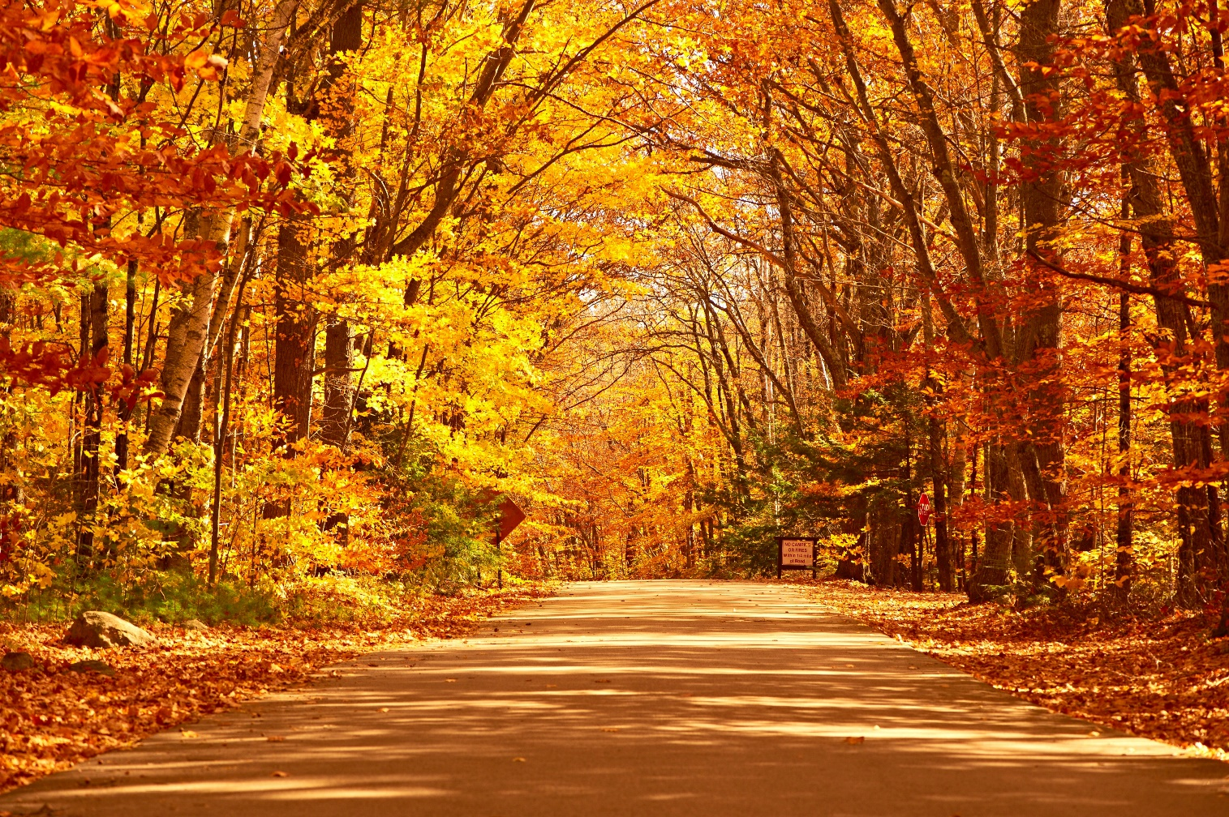

Slide 5
Blatnjavi su puti, staze,
ali to ti nju ne smeta.
Sve dotakne, svud zaviri,
sve je tanji miris ljeta.

Slide 6
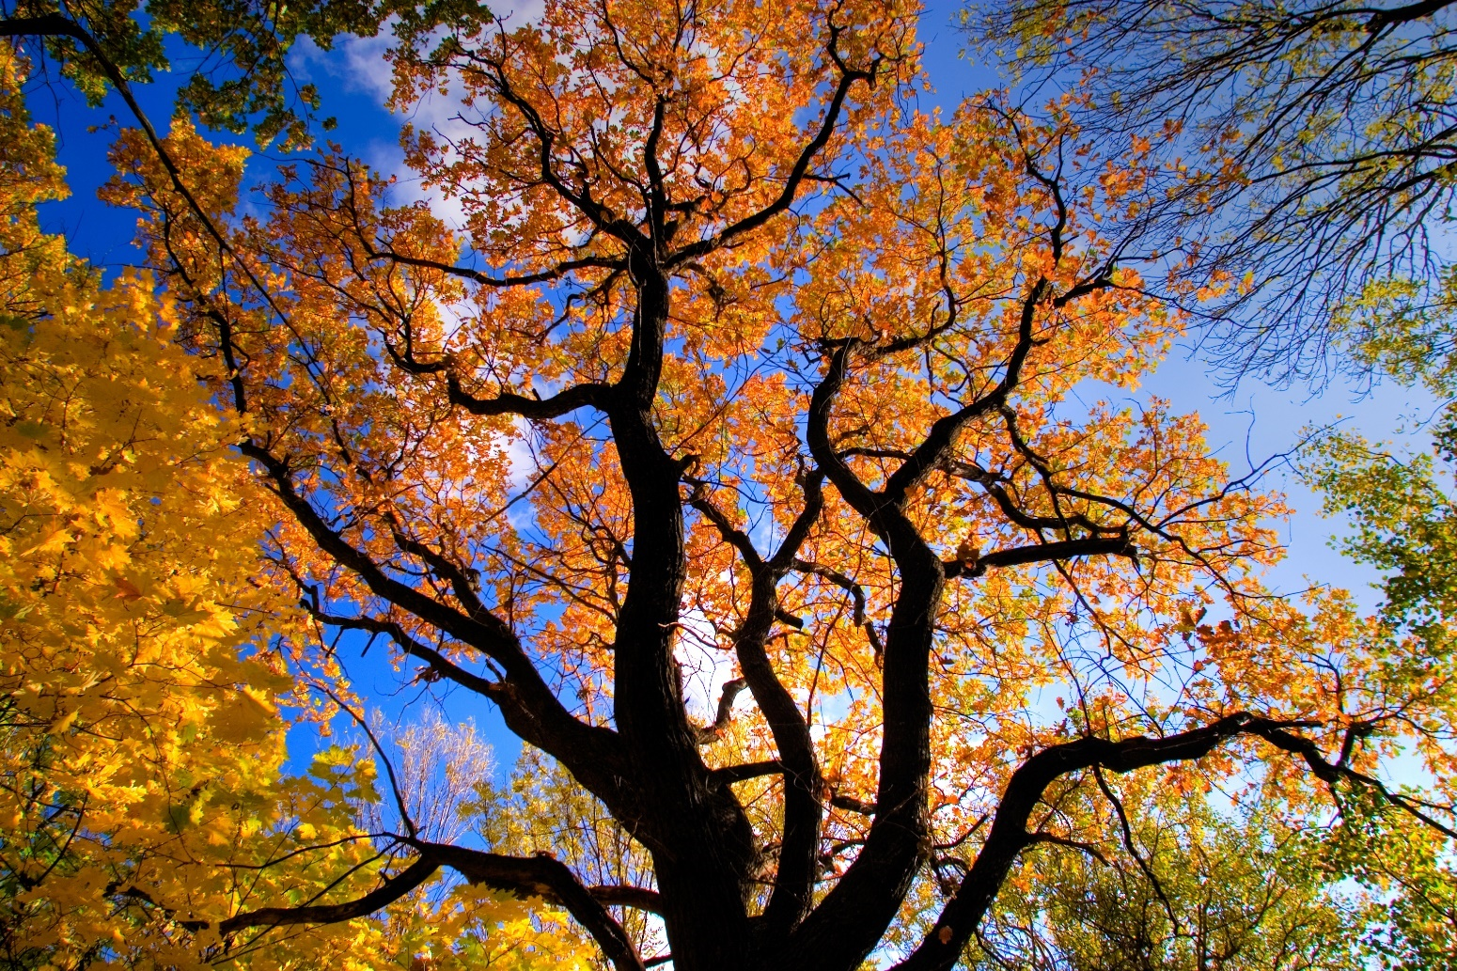

Slide 7
Uvijek ima dobro društvo:
Vjetar stari iz planine.
Studen zdravu on svud širi
i mirise svježe, fine.

Slide 8
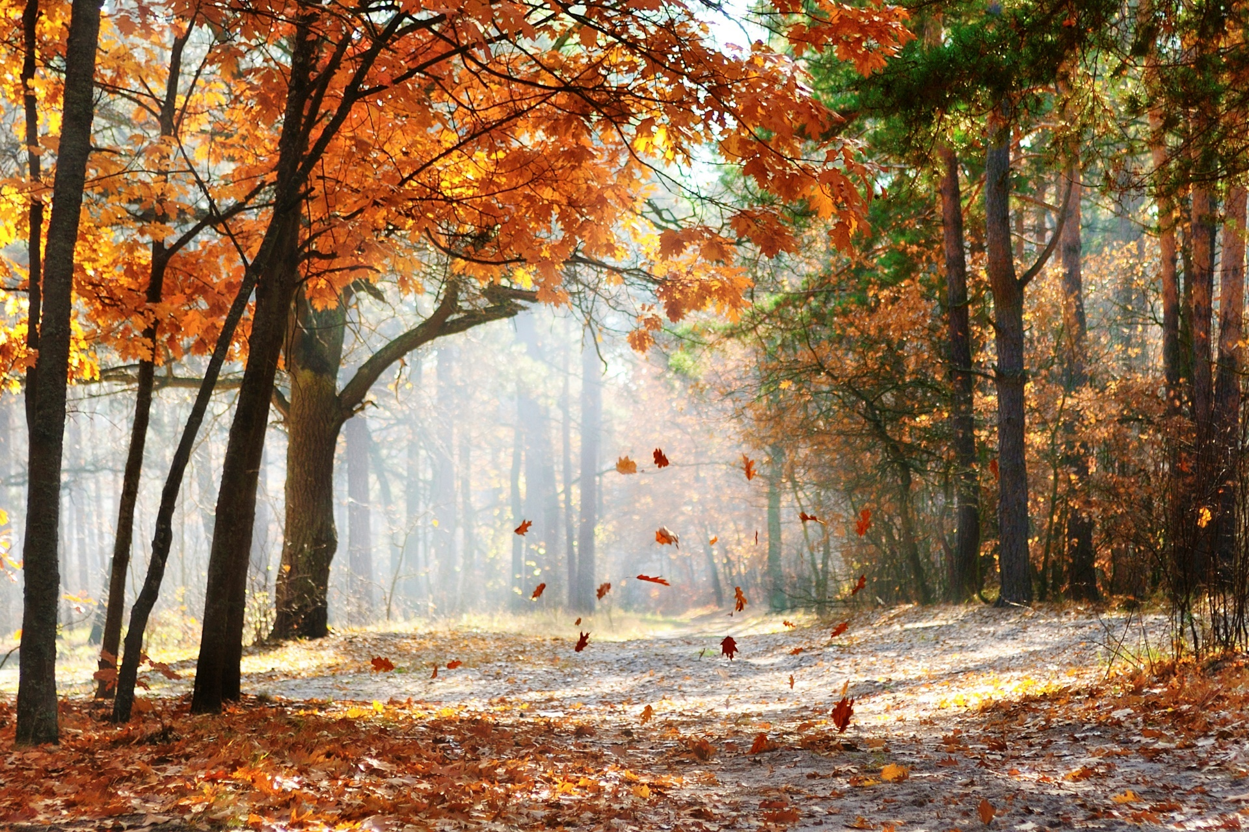

Slide 9
Ovce tjera u dolinu.
Mala lija zaklon traži.
Izletnici sve su rjeđi,
Od soka nam čaj je draži.

Slide 10
